Slide 1
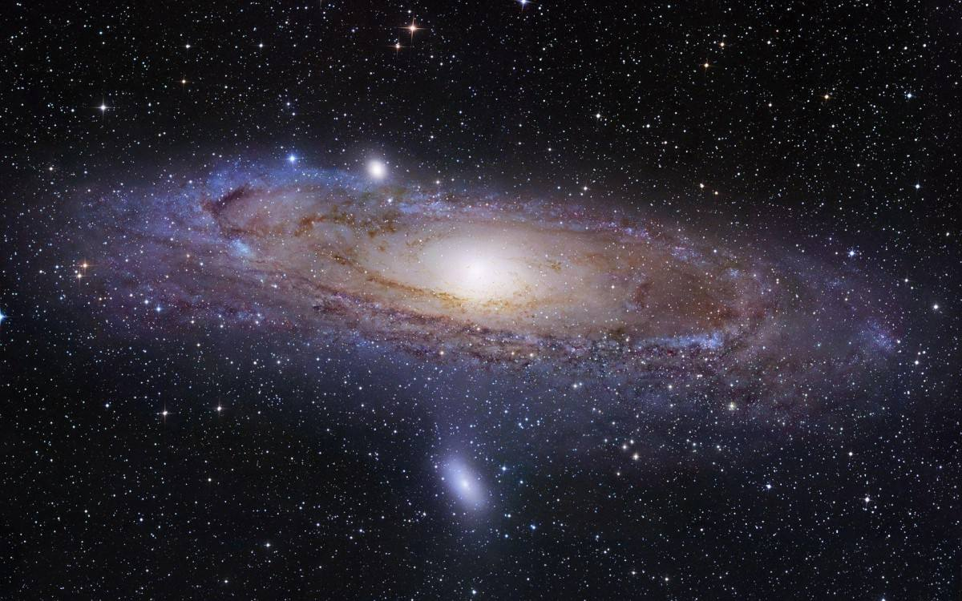
演讲人：宇队 制作人：万生、小林 小组成员：万生、点燃烟火、早睡晚起、艾尔催、小林
五子棋项目答辩
——好习惯养成组

Slide 2
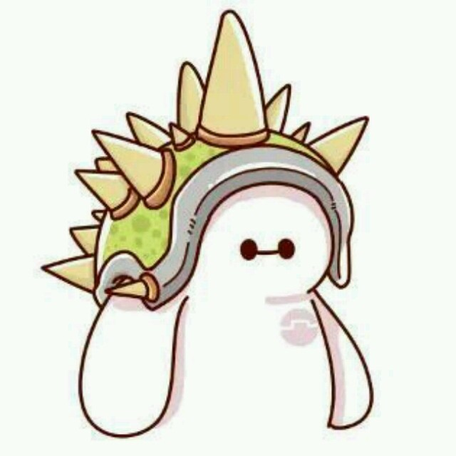


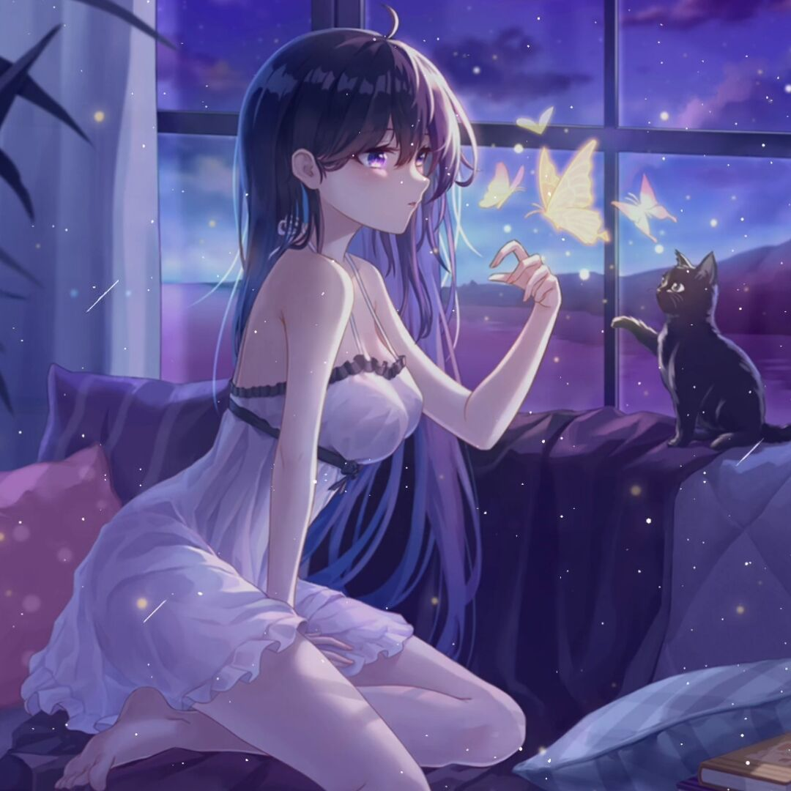
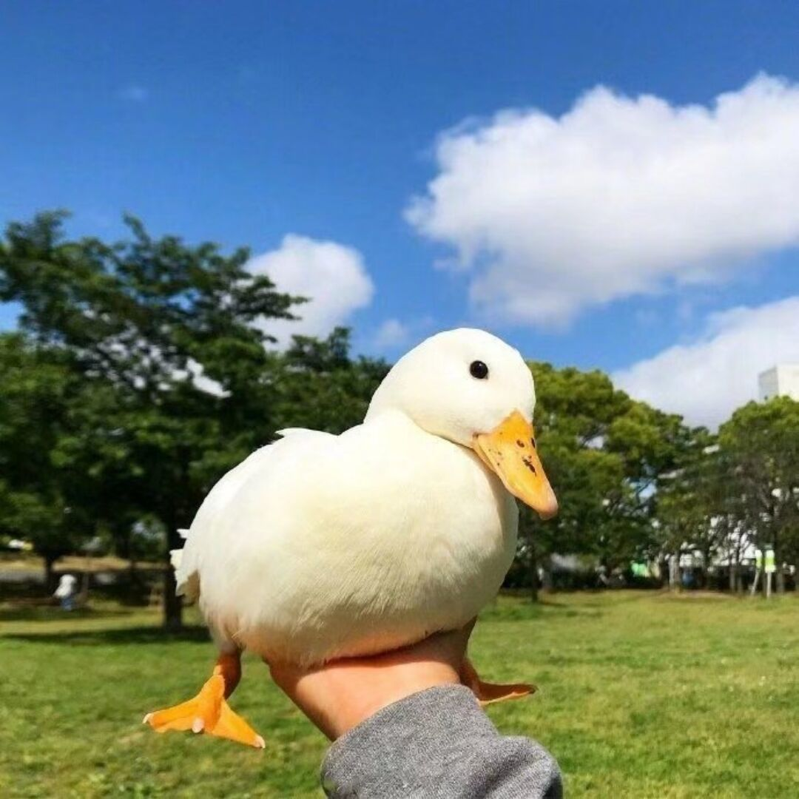


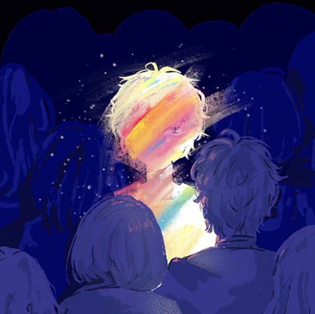
宇队
firm
Ayer艾尔崔
点燃烟火
早睡晚起
小林
万生

Slide 3
宇队
firm
Ayer艾尔崔
点燃烟火
早睡晚起
小林
万生

Slide 4
宇队
firm
Ayer艾尔崔
点燃烟火
早睡晚起
小林
万生

Slide 5
宇队
firm
Ayer艾尔崔
点燃烟火
早睡晚起
小林
万生

Slide 6
宇队
firm
Ayer艾尔崔
点燃烟火
早睡晚起
小林
万生

Slide 7
宇队
firm
Ayer艾尔崔
点燃烟火
早睡晚起
小林
万生

Slide 8

宇队
总结：
通过这为期一个月的学习和小组合作做项目，有一种喜忧参半的感觉。
喜于学会了很多基础知识、体会了项目的完整流程、完成了第一次项目.......
忧于不会安排自己的时间、组员平均积极性不高、个人技术不满意......
虽然我参与了项目的每个流程（从可行性分析到需求文档、功能流程图、产品原型图；从设计架构到编写、整合代码再到答辩）
但是我觉得平均质量不高，还有很多东西不会，也经常犯低级错误。
好在我深刻的感受到实践的力量，想起了初中学的《孙权劝学》中的“士别三日，即更刮目相待”。
期待下次项目。
接下来的学习计划：
到8月25号前，学完（尽力学会）翁凯的课的内容。
到下次项目开始前，尽力尽全的理解《C Primer Plus》的内容。
接下来的项目计划：
可能要用到控制台、easyx。
继续学习巩固控制台和easyx。

Slide 9

早睡晚起
个人总结：第一次参与项目开发了解了需求文档、产品流程图和原型图、项目架构等内容，在项目期间学习到了很多知识，也认识到了自己基础知识的薄弱，认识到开发项目不仅仅是写代码那么简单，需要小组之间协同合作，考虑到每个功能和细节。接下来要继续学习提高自己的编程能力，期待下一次项目。
规划：接下来一段时间，在慕课学完C语言基础课程，开始数据结构的学习，在学习过程中多敲代码，把这次不会的Easyx学完。下次要完成一个更复杂、功能更全的项目。

Slide 10

艾尔崔
总结 开发和整合阶段： 1.最初分配的开发任务都完成了，但个人花费在写代码的时间少，菜单等拓展功能没有做出来 2.最初整合时，函数封装混乱，结构不清晰，有多余代码，可读性差，难以理解，后来整理好了 3.下棋的核心功能有一些问题，影响其他功能的添加 个人： 1.因为开发环境问题和使用第三方图形库后调试困难，花费大量时间 2.遇到问题死磕到底，不愿意第一时间找人问 计划 小组： 1.让每个人提交代码后增加审核，而且需要有详细的注释或画一个具体功能的实现流程图，保证代码质量 2.在架构完成后也要根据具体代码开发整合的情况更新完善架构(比如增加功能和改变数据结构)，并严格根据架构进行代码整合 个人： 1.学习使用git辅助多人开发 2.学完c语言，入门数据结构 3.学习多文件编程 4.在一个问题上卡住一会后就找人

Slide 11

点燃烟火
做项目总结：做这次项目可为是百般艰难，因为前几个星期怠于学习的原因，所以在遇到问题的时候都会有些不知所措，特别是在大家一起讨论问题的时候，基本上都是小林、宇队、艾尔崔、早睡挽起他们在解决问题，自己只能在旁边看着，感觉挺愧疚的，在项目尾声的那几天自己也只能是尽自己最大的能力去协助我的组长和小林他们，虽然历经忐忑，但是对于我来说还是有所获，不仅交到了许多朋友和认识了很多陪伴我们学习的学长们，还深刻认识到提升自己、强大自己的重要性.；还有就是能和他们一起面对困难和挫折，我感到很开心，因为大家都在为小组默默付出，相互包容和支持彼此，所以我们也见证了彼此的成长.。到了最后发觉项目的结果已经不重要了，因为我们大家已经一起经历了做项目的种种，也包括有罚站一起站哈哈，最后呢，我希望我们每个人都能变得更好，也祝愿我们的小组能书写出自己的辉煌。
个人感受总结：感觉自己在自制力方面还有待提升，还是有点懒，可能是以前养城的坏习惯，让自己老是想偷懒，还有就是计算机知识好难呀，这就是老话说的万事开头难吗？确实是有够难的.。做项目给我的感觉就是一个字：难！被罚站的感觉是一个字：囧。和小林和组长一起吹水的感觉：快乐的一批。桃花潭水深千尺，不及一起罚站情。对于组员的感受：小林和宇队挺热情的，艾尔崔闭关修炼的大佬，早睡晚起：是个爱睡觉的大佬，他们两个都是我们组的实力担当，万生;拖延症患者比我严重一点点，但是做事还是很认真的，是我们组的门面担当。对小组的感受：挺好的，要是大家能多一点交流就更好了。
后期学习规划：巩固基础，奋发向上，多学一下高级一点的功能，啃书，和组员一起钓鱼。

Slide 12
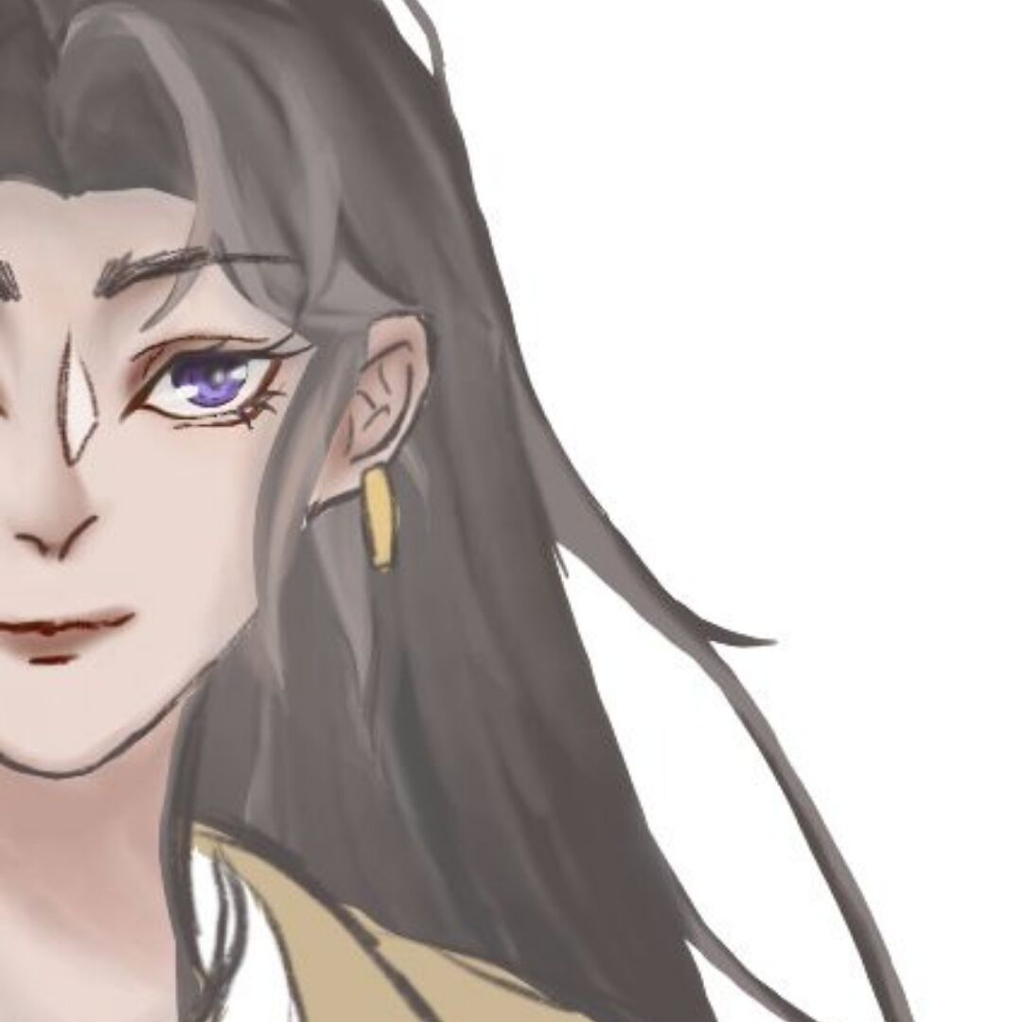
万生
总结：关于这次项目，我非常惭愧，由于个人身体和其他一些特殊情况，并未参与到项目实质性多少内容，大部分任务是负责制作PPT。因为是第一次做项目，大家都比较紧张和有些不知所措（尤其是我本人），但后期都渐渐好转了起来。真的很感谢大家的包容，在大家身上能学到很多东西，希望我们小组可以越来越好。 计划：假期结束前学完c语言和Easyx。

Slide 13

小林
一个拥有社交恐惧症的人。 总结：在这一个月里面，从小组组成到现在学到了很多东西，也认识了许多好朋友，特别充实与开心。 计划：在开学之前把C学完。

Slide 14

分工：
宇队-绘制棋盘
小林、点燃烟火-处理点击数据
万生-初始化数据
早睡晚起-判断胜负
艾尔崔-悔棋
时间安排：
立项：7号
需求文档：8-9
功能流程图、产品原型图：10-12
架构：12-13
项目开发：14-16
测试整合：17-18
准备答辩：18-19

Slide 15
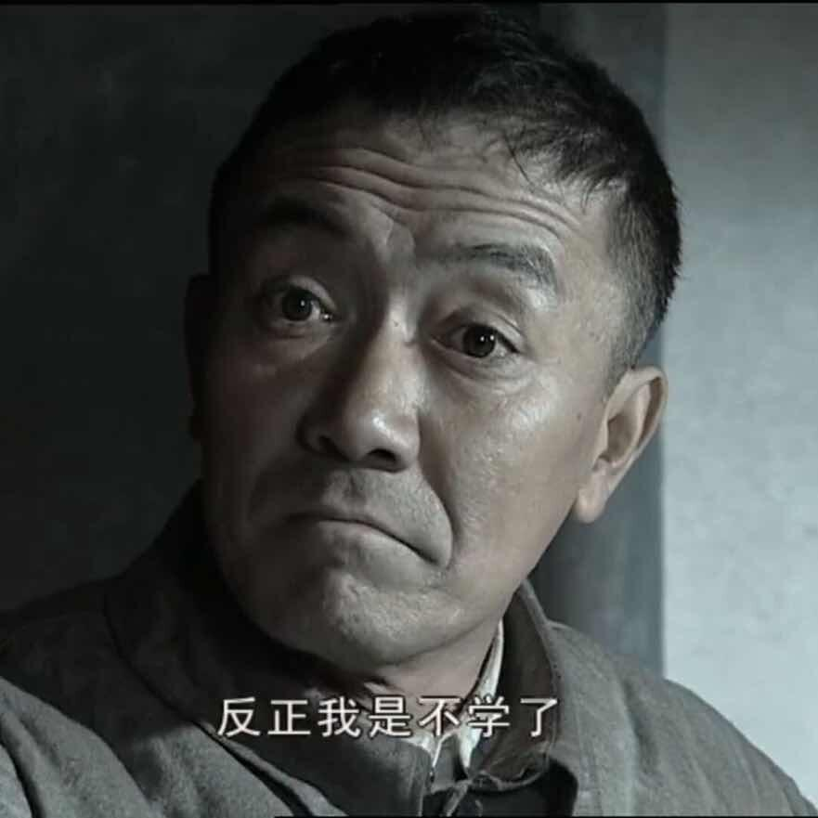
谢谢观看

